Slide 1
Ecrans de consultation
Mars 2021

Slide 2
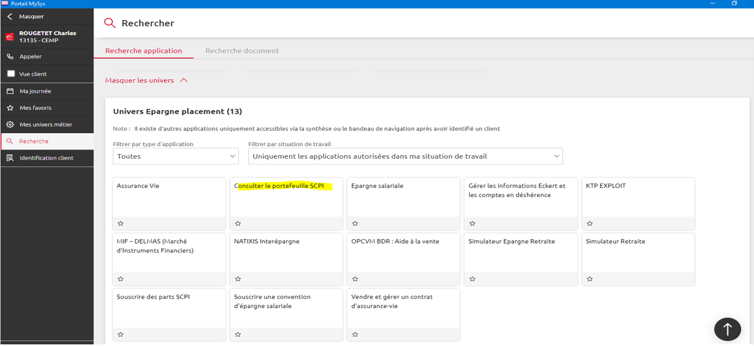
Mode consultation : vue conseiller

Slide 3
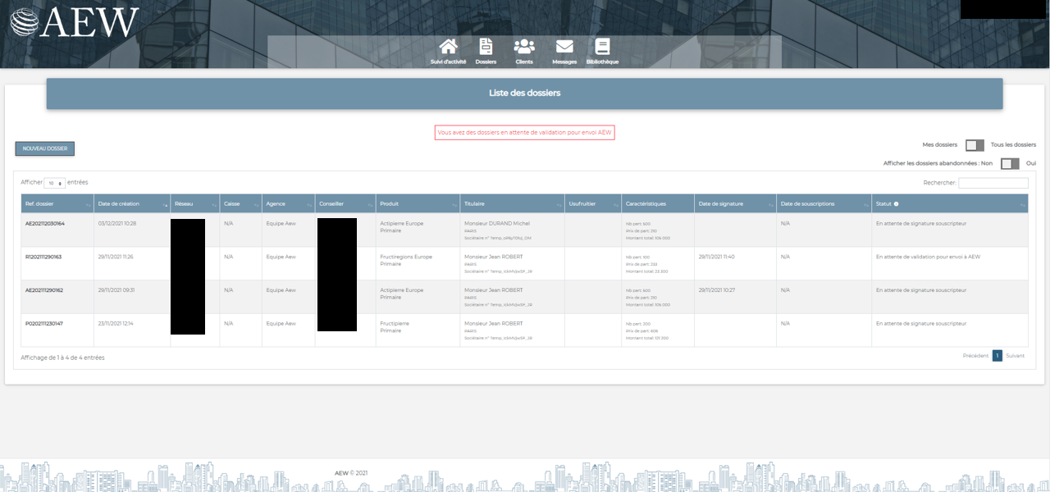
Mode consultation : vue conseiller/M-BO/Manager

Slide 4
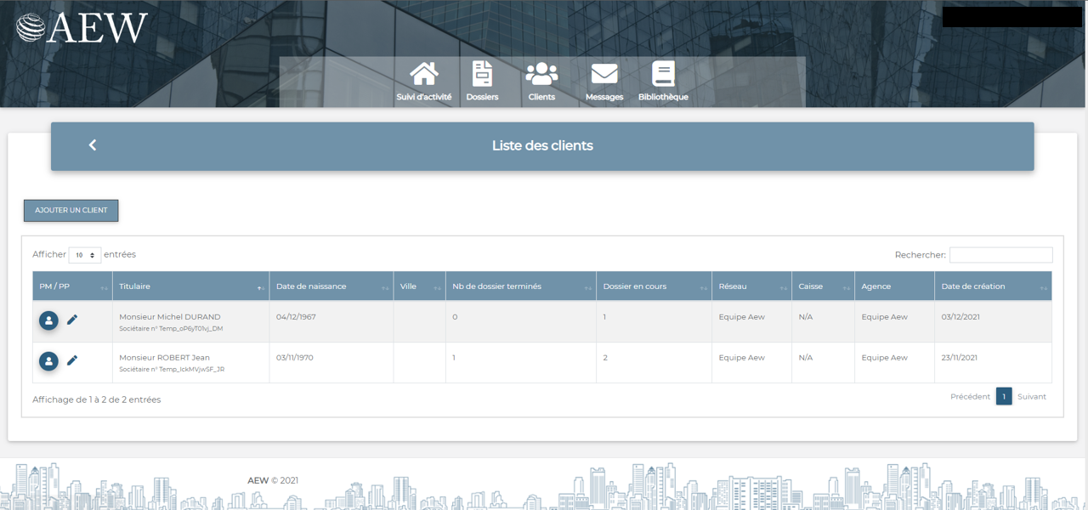
Mode consultation : vue conseiller/M-BO/Manager

Slide 5
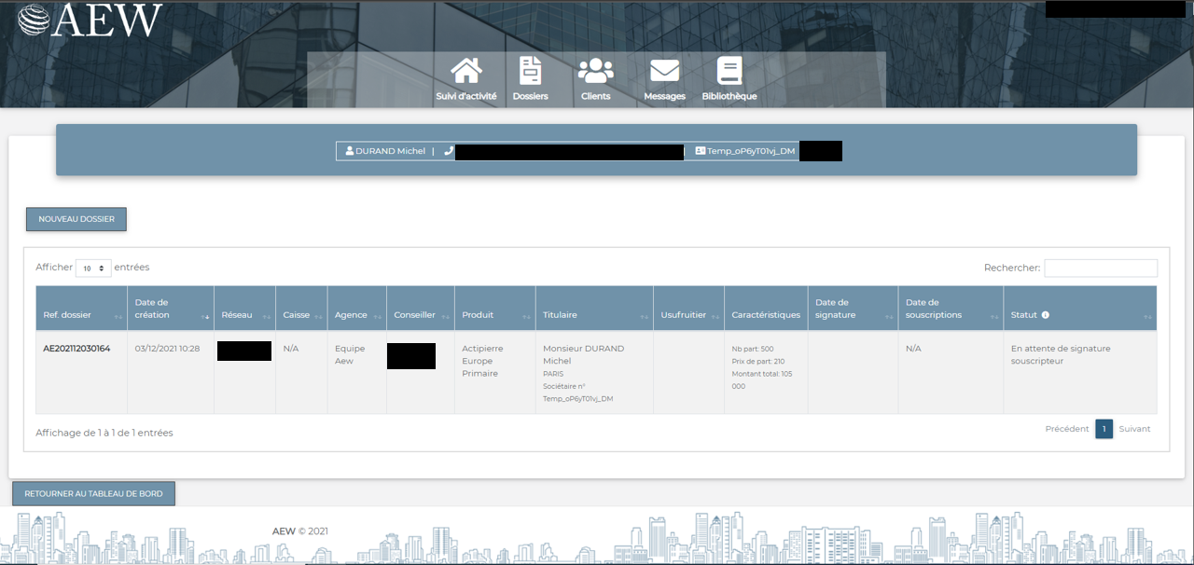
Mode consultation : vue conseiller/M-BO/Manager

